Slide 1
Цель: владение устной речью, умение выражать свои мысли, построение речевых высказываний
Задачи:
Познакомить детей с новой авторской сказкой, привлечь детей к новому ее исполнению.
Учить отвечать на вопросы воспитателя по содержанию полными предложениями, слушать ответы других детей.
Активизировать в речи названия животных, их звукоподражание, а также слова-прилагательные, характеризующие героев сказки.
Закрепить произношение звуков [п], [и], регулировать силу голоса.

Slide 2
Предварительная работа: подвижные игры («Кот и мыши»), наблюдение за живыми объектами природы.
Материалы и оборудование: фланелеграф, изображения персонажей сказки «Сказка о глупом мышонке» С.Я. Маршака, портрет писателя, игрушки – мышка и мышонок.

Slide 3
Ход занятия:
Воспитатель показывает портрет писателя Маршака С. Я. и вспоминает о его пройденных произведениях.
— Ребята, скажите пожалуйста, чей портрет, какого детского писателя? (ответы детей: Самуил Яковлевич Маршак). – А какие произведения этого писателя вы еще знаете? (ответы: «Усатый полосатый», «Кошкин дом», «Тихая сказка», «Детки в клетке» и т.д. )
Воспитатель показывает иллюстрацию к книге:
– Это мышиная норка, там живут мышка мать с маленьким мышонком. Мама большая, добрая, мышонок маленький, сидит на кроватке. Вот какая история с ними приключилась. Далее рассказывается «Сказка о глупом мышонке» неторопливо, с показом картинок.

Slide 4
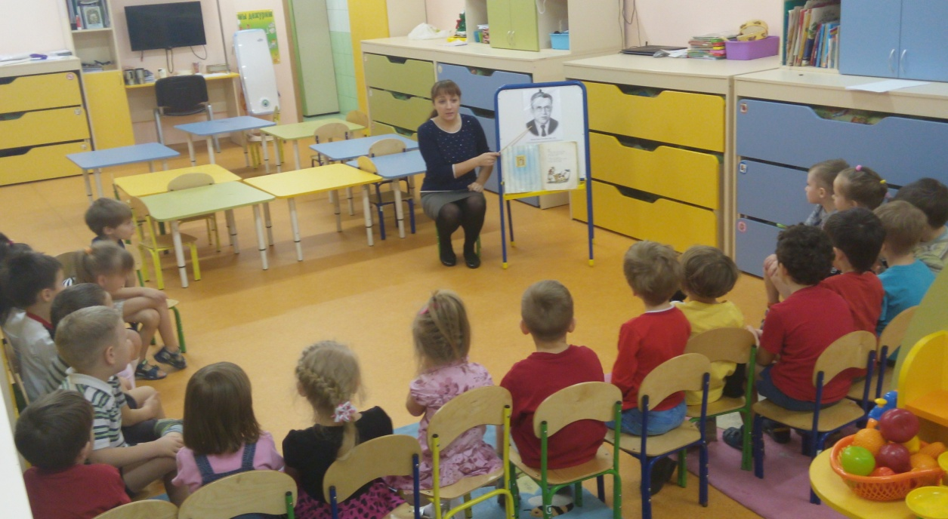
Вопросы по содержанию:
— Куда делся мышонок? (Кошка унесла)
— Почему с ним приключилась беда? (потому что мышонок непослушный).
— Что можно сказать о маме мышке? Какая она? (заботливая, добрая, любит мышонка)
— А мышонок какой? (капризный, непослушный, глупый, вот и достался он кошке в лапы).

Slide 5
— Давайте вспомним ребята кто же приходил к мышонку в няньки?
Динамичная пауза с произношением звуков:
— Как шагает лошадка? (высоко поднимая колено с цоканьем: артикуляционная гимнастика)
— Как шагает утка? (переваливаясь с ноги на ногу)
— Как кошечка умывается? (пальчиковая гимнастика)
Вот убрав царапки
Кошка моет лапки.
Мордочку и ушки
На своей макушки)

Slide 6
— Как прыгает лягушка (дыхательная гимнастика: расположить ноги вместе, слегка приседая, вдохнув прыгните вперед. Приземлившись «квакните»)
— Как щука плавает (молчат, ладони соединив, имитируя плавание)
— А как курица кудахчет (Дыхательная гимнастика: стоим прямо, слегка расставив ноги, руки опущены, разводим руки в стороны широко в стороны, как крылья – вдох; на выдохе наклоняемся опустив голову и свободно свесив руки, произнося тах-тах-тах, одновременно похлопав себя по коленям)

Slide 7
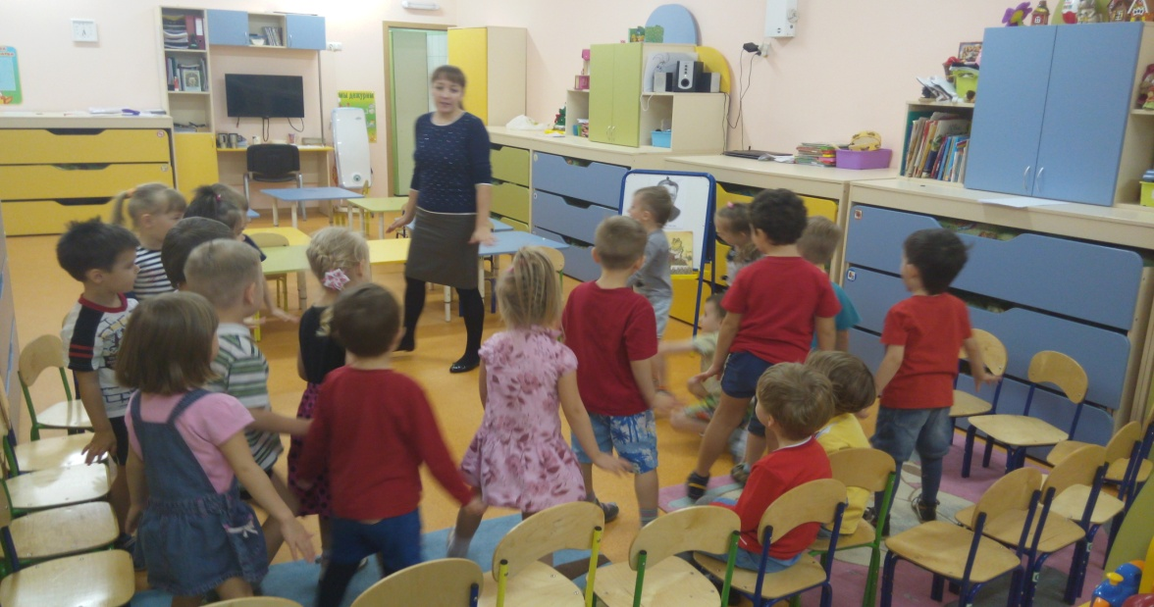
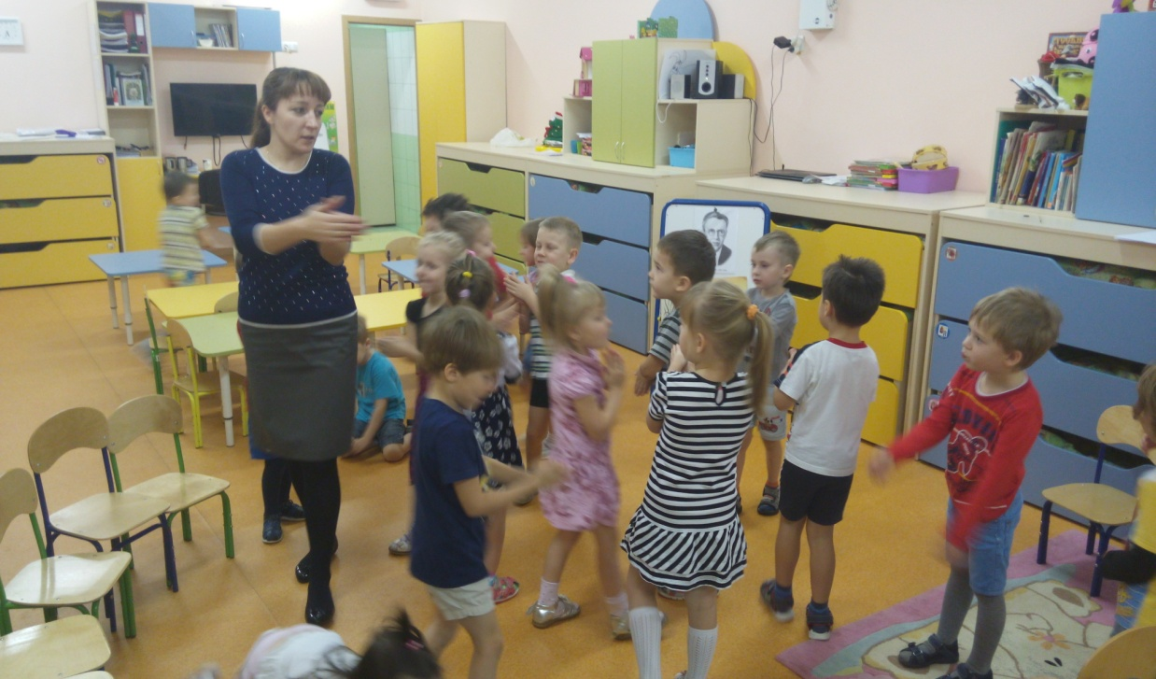

Slide 8
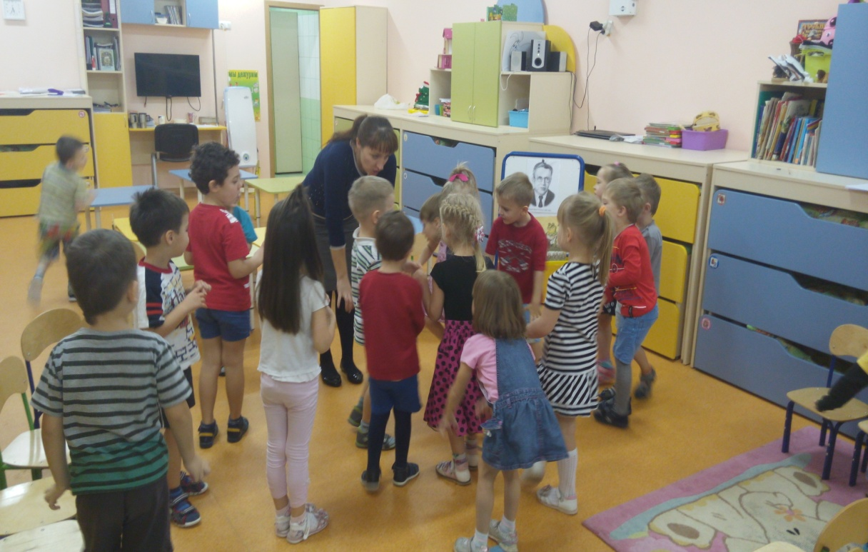
— А какие звуки свинья
издает?
(хрю-хрю, встаем на
четыре точки,
голова вверх, вниз).
Воспитатель показывает мышку в норке, мышонок исчез: — Куда пропал мышонок? Мышка-мать зовет громко низким голосом мышонка «Пи-пи-пи». Мышонок отзывается тонким голоском, тихо, чтоб кошка не услышала «Пи-пи-пи» (дети повторяют)

Slide 9
— Ребята, понравилась вам сказка? (ответы).
А кто же написал сказку? (Самуил Яковлевич Маршак)
— Ребята, а вы знаете что у этой сказки есть продолжение. Писатель написал еще одну сказку про мышонка, она называется «сказка об умном мышонке», но это мы узнаем в следующий раз.
Подвижная игра «Кот и мыши»
Спасибо всем!

